Slide 1
第八章 二次型性能指标的
线性系统最优控制
在实际工程问题中，二次型性能指标的线性系统最优控制问题具有特别重要的意义。这是由于：
  二次型性能指标具有鲜明的物理意义，它代表了大量工程实际问题中提出的性能指标要求；
  在数学处理上比较简单，可求得最优控制的统一解析表示式；
  可得到状态线性反馈的最优控制规律，易于构成闭环最优控制，这一点在工程实现上具有重要意义。

Slide 2


因此二次型性能指标的线形系统最优控制问题被广泛应用到各种工程实际中，例如：导弹的制导控制、航天器控制等。
导弹制导控制
航天器控制

Slide 3











二次型性能指标线性系统最优控制问题可以描述如下：
设线性系统状态方程及输出方程为：
式中， 为 维状态向量， 为 维控制向量， 为 维输出向量。假设： ； 不受约束；
为理想输出， 与 同维数，并定义
为误差向量。

Slide 4
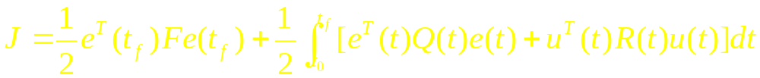






性能指标为
这里，权函数 ， 为正半定矩阵， 为正定矩阵。假定 固定。要求寻找最优控制 ，使性能指标 为最小。

Slide 5
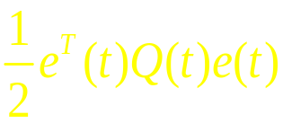


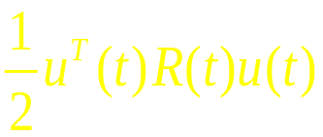


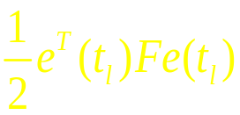
这里，被积函数的第一项 代表整个过程中误差 的大小。由于 的正半定性，决定了这一项的非负性；被积函数的第二项 代表控制功率的消耗，其积分表示整个过程中控制能量的消耗。由于 的正定性，决定了这一项总为正，由于这个原因，对 往往不需再加约束，而常设 为自由的；指标函数的第一项 表示终值误差。从理论上讲，被积函数的第一项已经包括了终端误差的成分，但如需特别强调终值误差，则可加上此项。

Slide 6



矩阵 则是用来权衡各个误差成分及控制分量相对重要程度的加权阵。这里， 及 可以是时间函数，以表示在不同时刻的不同加权。
因此，二次型性能指标的最优控制问题实质上是：要求用较小的控制能量来获得较小误差的最优控制。

Slide 7






下面，我们将分别讨论几种特殊情况：
⑴ 状态调节器问题。它对应于 及 的情况。这时要求用不大的控制能量以保持状态在零值附近。
⑵ 输出调节器问题。它对应于 的情况。这时要求用不大的控制能量以保持输出在零值附近。
⑶ 跟踪器问题。这时 ，它要坟用不大的控制能量使输出量 跟踪 。

Slide 8

本章主要内容
§ 8.1 线性连续系统状态调节器问题
§ 8.2 时线性定常连续系统状态调节器问题
§ 8.3 线线连续系统输出调节器问题
§ 8.4 线性连续系统跟踪器问题

Slide 9

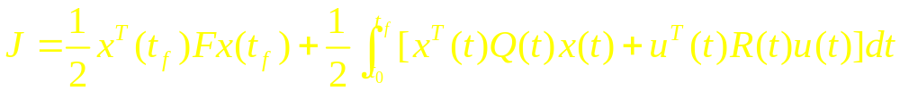
§8.1 线性连续系统状态调节器问题
设线性系统的状态方程为
不受约束，性能指标为
终端时刻 固定。要求寻找最优控制 ，使性能
指标 为最小。

Slide 10

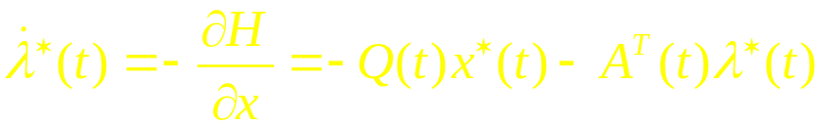
这个问题的求解可以用极小值原理或动态规划法，这里，我们应用极小值原理来求解。首先列写哈密尔顿函数
由此可得正则方程

Slide 11
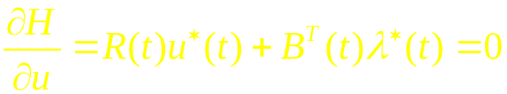


由于控制不受约束，控制方程满足
由此可得：
由于 的正定性保证了 存在，从而 才可能存在。

Slide 12


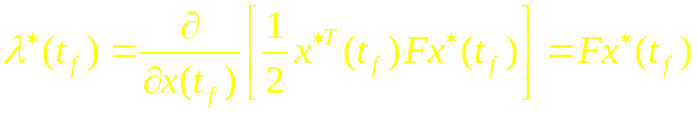
代入正则方程
这是一组一阶线性微分方程，其边界条件为：
及横截条件

Slide 13





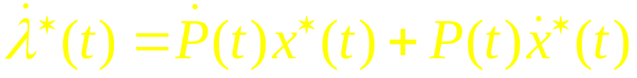
由于横截条件中 与 存在线性关系，而正则方程又是线性的。因此可以假设，在任何时刻 与 均可以存在如下线性关系；
求导
可得：

Slide 14

代入得：
由此可得：
上式应对任何 均成立，故有
该式称为矩阵黎卡提微分方程，它是一个一阶非线性矩阵微分方程。

Slide 15



它是一个阶非线性矩阵微分方程。
边界条件为：
由黎卡提微分方程解出 后，可得最优控制规律为：

Slide 16
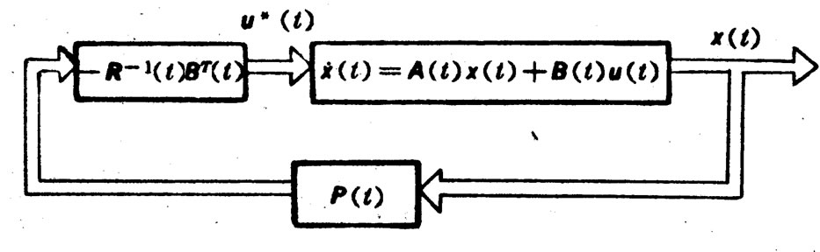
下面对以上结论作几点说明：
⑴最优控制规律是一个状态线性反馈规律，它能方便地实现闭环最优控制。这一点在工程上具有十分重要的意义。闭环最优控制的结构原理图如图所示。
闭环最优控制结构图

Slide 17
⑵ 可以证明， 是一个对称阵。由于它是非线性微分方程之解，通常情况下难求得解析解，一般都需由计算机求出其数值解，并且由于具边界条件在终端处。因此需要逆时间方向求解，并且必须在过程开始之前就将 解出 ，存入计算机以供过程中使用。由于黎卡提微分方程与状态及控制变量无关，因此在定常系统情况下，预先算出可能的。

Slide 18
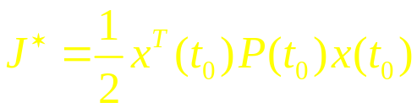
⑶ 是时间函数，由此得出结论，即使线性系统是时不变的，为了实现最优控制，反馈增益应该是时变的，而不是常值反馈增益。这一点与经典控制方法的结论具有本质的区别。
⑷ 将最优控制及最优状态轨线代入指标函数，最后可求得性能指标的最小值为：

Slide 19
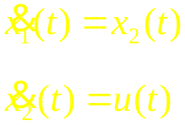

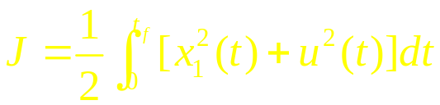
例8-1 设线性系统状态方程为：
初始条件为： 不受约束， 固定，性能指标为：
求最优控制 ，使性能指标 为最小。

Slide 20
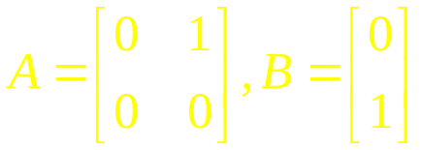
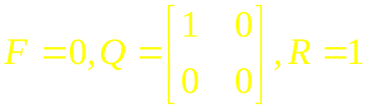
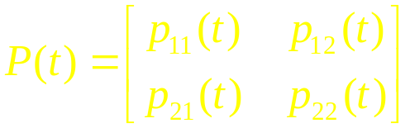
解: 本例相应的具有关矩阵为：
设：

Slide 21

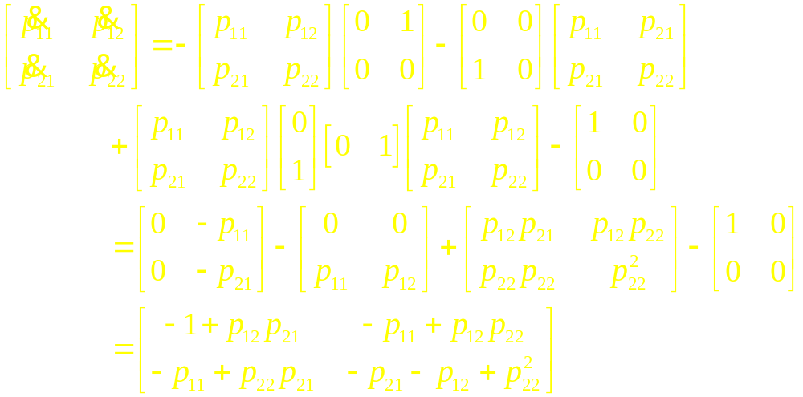
将 代入式

Slide 22
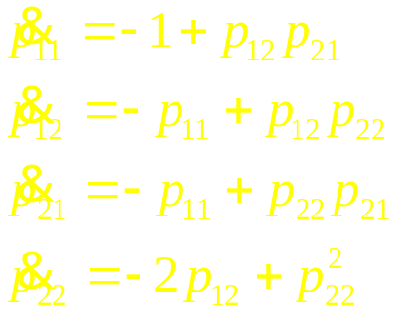


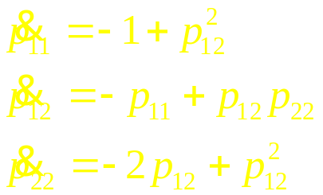
根据等号两边矩阵的对应元素就相等，可得下列方程：
已知 为对称矩阵，故 ，上式可变成：

Slide 23


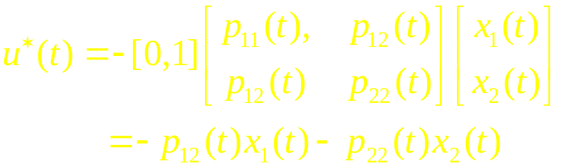
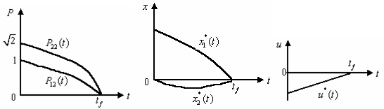
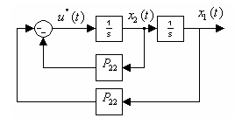
已知 ，上列方程的终端边界条件为：
上式的求解一般由计算机进行，将 的解代入可得最优控制为：

Slide 24


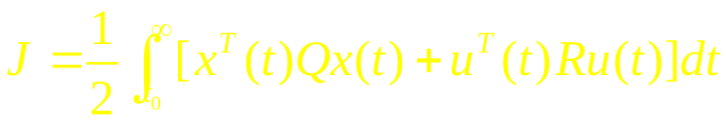

§8.2 时线性定常连续系统状态调节器问题
设线性系统状态方程为
这里， 为常值矩阵， 不受约束，性能指标为
为常值矩阵，并满足 为正半定的， 为正定的。求最优控制 ，使性能指标 为最小。

Slide 25

这里讨论的问题与第二节相比，有以下几点不同：
系统是时不变的，性能指标的权矩阵为常值矩阵。
2.终端时刻 。在前节讨论已知，即使线性系统是时不变的，求得的反馈增益矩阵是时变的，这使系统的结构大为复杂。终端时刻 取作无穷大，目的是期望能得到一个常值反馈增益矩阵。

Slide 26


3. 终值权矩阵 ，即没有终端性能指标。这是因为人们总在关注系统在有限时间内的响应，当
时，这时的终值性能指标就没有多大实际意义了，并且终端状态容许出现任何非零值时，由于积分限为 ，都会引起指标趋于无穷。

Slide 27

4.要求受控制系统完全可控，以保证最优系统的稳定性。在前节讨论控制区间 为有限时，即使出现某些状态的不可控制情况，其以性能指标的影响通常总是有限的，因此最优控制仍然可以存在。但是，当控制区间为无限时，如果出现状态不可控，则不论采取什么控制，都将使性能指标趋于无穷大，也就无法比较各种控制的优劣了。
在注意到以上几点差别后，就可按照前节所述方法来求解最优控制了，可以得到相似的结果如下：

Slide 28


最优控制存在并唯一，其形式为
为黎卡提微分方程之解，但因为这时 ，其边界条件应为：
性能指标的最小值为

Slide 29
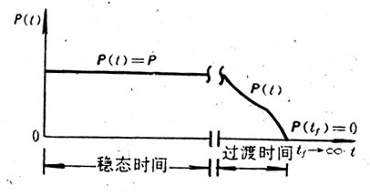
下面，着重讨论一个黎卡提微分方程解的性质。一般情况下， 曲线的形状大致如图所示。可能看到， 曲线具有以下性质：
曲线大致形状

Slide 30


1. 时， 。
2. 在接近终端时变化比较剧烈。
3.但在远离终端时， 慢慢趋于某个常值 。

Slide 31


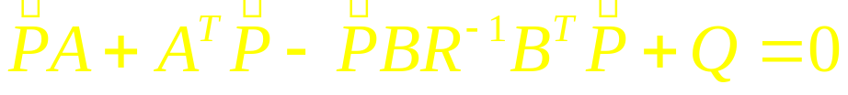
由此，可以把 曲线看作以 作为起始时刻， 作为起始值，逆时间方向进行的一个过程。当 离终端时刻 足够远时，这个过程已经逐渐衰减并趋于其 。由于 的过渡过程存在于靠近终端区域，因此最优系统的有限控制区间总是远离终端的，从而 实际可以采用稳态值，即 。这里
显然满足 时的黎卡提微分方程

Slide 32
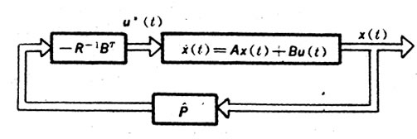
上式称为黎卡提矩阵代数方程。这是一个非线性代数方程，求解可得稳态值 。这保证了最优系统的稳定性，
是正定的（证明略）。这样，得到了所期望的结果，即：最优控制为状态线性反馈，并且反馈增益为常值。由此可以构成线性时不变的状态调节器，使结构大为简化，这一点在工程实现上具有很大实用意义。闭环最优控制的结构图如图所示。
最优控制的结构图

Slide 33
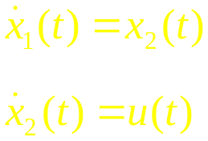
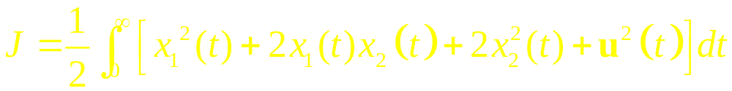
例8-2 设系统状态方程为
不受约束，性能指标为：
寻求最优控制 ，使性能指标 为最小。

Slide 34
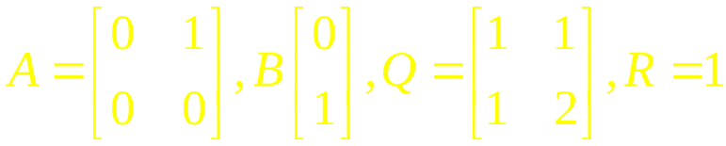
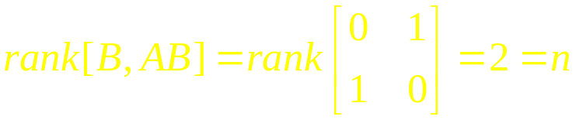
解: 本例的有关矩阵为：
可见 及 矩阵均为正定的，并
因此系统可控，故存在唯一的最优控制。

Slide 35
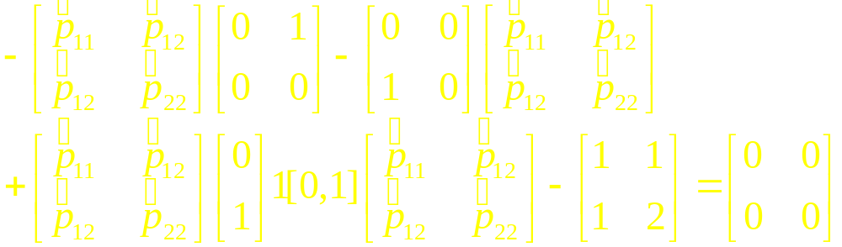
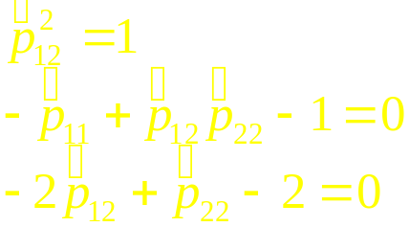
首先由黎卡提代数方程求解
上式给出方程：

Slide 36
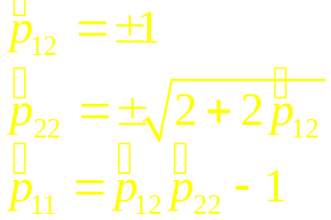
由此解得：
为了保证 的正定性要求，最后解得

Slide 37

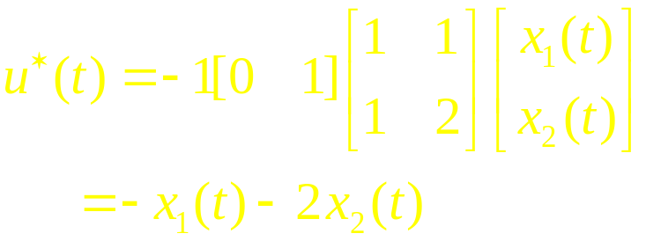
代入 ，可得

Slide 38
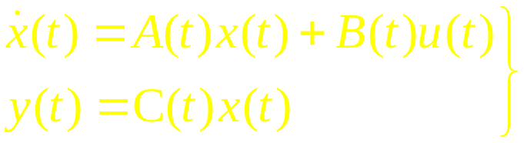
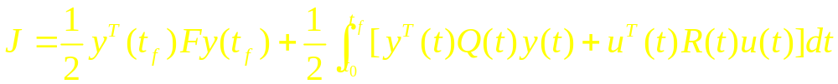

§8.3 线线连续系统输出调节器问题
设系统动态方程为：
不受约束，固定 ，性能指标为：
式中 为正半定矩阵， 为正定矩阵，要求最优控制 ，使性能指标 为最小。

Slide 39

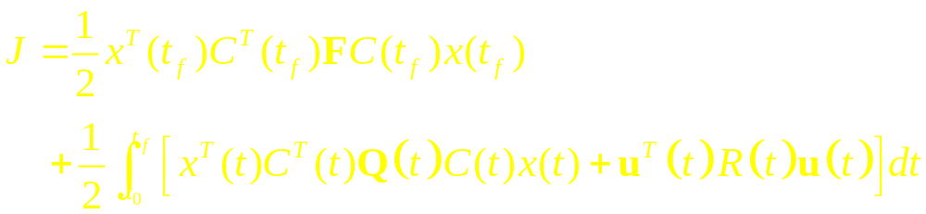
这类问题可以首先把它转化成等效的状态调节器问题，然后利用第三节的结果来求最优控制规律。将 代入性能指标，得：

Slide 40

与状态调节器问题相比，可以发现其唯一差别是：在指标函数中的权函数有了变换，即由 分别替换了 及 。因此，只要这种变换成立，则状态调节器问题的所有结果在这里都能适用。在状态调节器的讨论中已知，为使最优控制存在，要求权矩阵 ， 对称并为正半定的。 对称并为正定的。

Slide 41




目前情况下， 阵未变，因此为使最优控制存在，相应地要求矩阵 为对称并为正半定的，这就是变换成立的条件。为此，我们引入以下定理。
定理：如果 及 为正半定的，当且仅当系统为完全可观测时，矩阵 是正半定的。

Slide 42





证明：如果系统完全可观测，则满足
即以上矩阵包含 个线性无关的列向量。于是 ，即任一状态向量唯一地与输出向量 相对应。
已知 为正半定的，则 ，将 代入，故 。

Slide 43


该式表明，当且仅当系统为完全可观测时，对任何
均成立，由此可知， 亦是正半定的。同理可证得 亦是正半定的。
利用状态调节器问题的结果得出的输出调节器问题的结论如下：

Slide 44


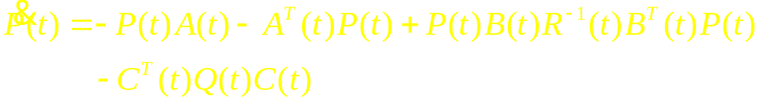

当且仅当系统是完全可观测时，则存在唯一的最优控制为：
其中， 满足

Slide 45

几点说明：
⑴ 输出调节律的最优控制规律，并不是输出量
的线性反馈，而仍是状态 的线性反馈，此点反映了一个本质问题，即构成最优控制需要的是全部状态信息，输出量仅仅反映了状态各分量的线性组合，但是它无法提供各个状态分量全部信息，因此从原理上讲，仅由输出反馈时，没有充分利用全部信息，从而不能构成最优控制。

Slide 46


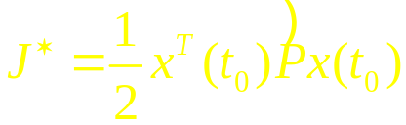
⑵ 当 并系统为定常时的输出调节器问题，只要系统是完全可控并可观的，可以类似地利用 时的定常状态调节器的结果，即：最优控制存在并唯一，其形式为：
为以下黎卡提代数方程
正定解；最小性能指标为：

Slide 47
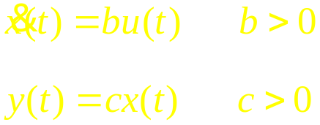
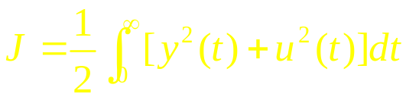
例8-3 设系统动态方程为：
不受约束，性能指标为：
要求最优控制 ，使性能指标 为最小。

Slide 48


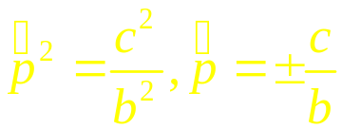

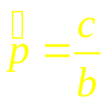
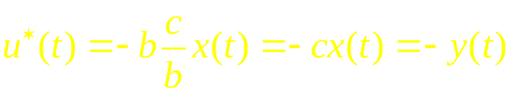
解: 显然，系统是可控及可观测的。并 ，满足正定要求。将以上系统数代黎卡提代数方程：
解得：
为保证 的正定性，取
最后得最优控制为：

Slide 49
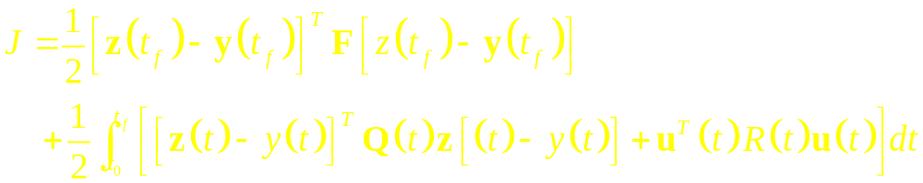
§8.4 线性连续系统跟踪器问题
设系统动态方程为：
系统完全可观测，理想输出为 ，与 同维数。
不受约束， 固定，性能指标为
要求最优控制 ，使性能指标 为最小。

Slide 50
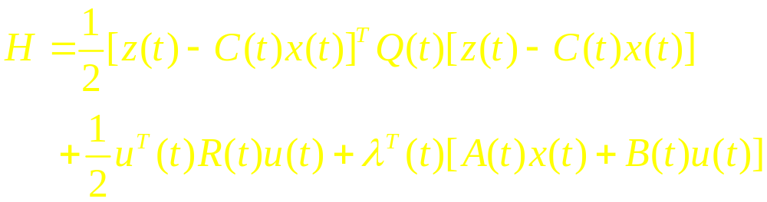
跟踪器的任务是消耗不大的控制能量的情况下，能使 准确地跟踪 。
我们用极小值原理来求解，首先建立哈密尔顿函数
则得正则方程为：

Slide 51

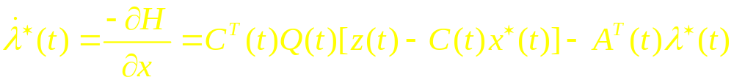

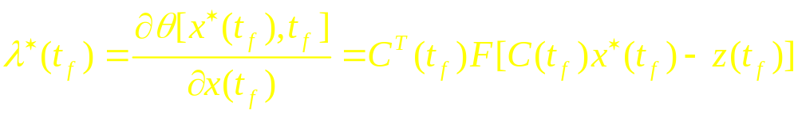
其边界条件为：
及横截条件为：

Slide 52




由于 不受约束，控制方程成立
由此得：
同样，我们根据正则方程为线性方程及终端条件 与 及 成线性关系，假设
这里， 是与 有关的未知函数。

Slide 53
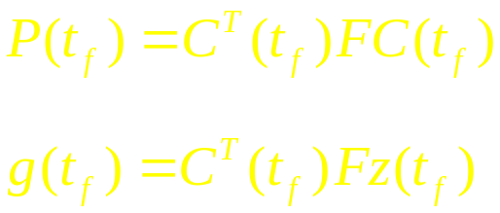

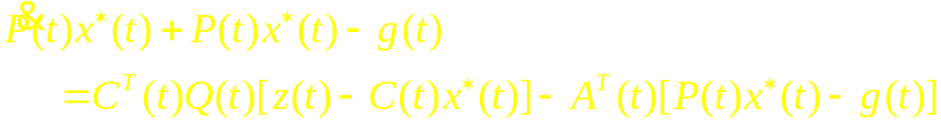
对比可知
求导，得
最后得：

Slide 54

得：
最后整理得

Slide 55




上式应对任何时刻、任何状态 及 成立，故等式两边对应项应相等，由此可得：
其边界条件为：

Slide 56





上式与输出调节器中所得的黎卡提微分方程完全一样。以 作为输入的一阶线性微分方程。由于其边界条件是终端值 ，需要逆时间方向求解，又因它为非齐次方程，因此要求预先知道 的全部信息。但是，在很多实际工程问题中，这往往是做不到的，这是一个过于苛刻的要求，正由于这一点，跟踪器的应用范围受到了限制。
解得 及 ，可求得最优控制 ，它包括了两部分，一部分为状态的线性函数，它与输出调节器中完全一样。另一部分则为 的线性函数，它由给定的 所形成。

Slide 57


对于线性时不变系统，当理想输出 为常值、终端时刻 极大但不等于无穷大时，可以导出一个近似的最优控制规律，它是有很大的实用意义。虽然这个近似规律对于终端时刻等于无穷大时在理论上并不成立。但工程应用上已足够精确。下面，不作推导地给出结果如下：

Slide 58



设系统动态方程为
系统完全可控并完全可观测
理想输出 足够大，性能指标为

Slide 59



则其最优控制存在唯一，其形式为
其中 满足
满足

Slide 60



例8-4 设系统动态方程为
系统理想输出 为不受约束， 足够大，性能指标为
要求最优控制 ，使性能指标 为最小。

Slide 61



解: 由例8-3已知，系统是完全可控及可观测的，并已解得
现在我们主要来解 。
最后得最优控制为：

Slide 62
本章小结：
线性连续系统状态调节器问题
时线性定常连续系统状态调节器问题
黎卡提方程
线线连续系统输出调节器问题
线性连续系统跟踪器问题

